Slide 1
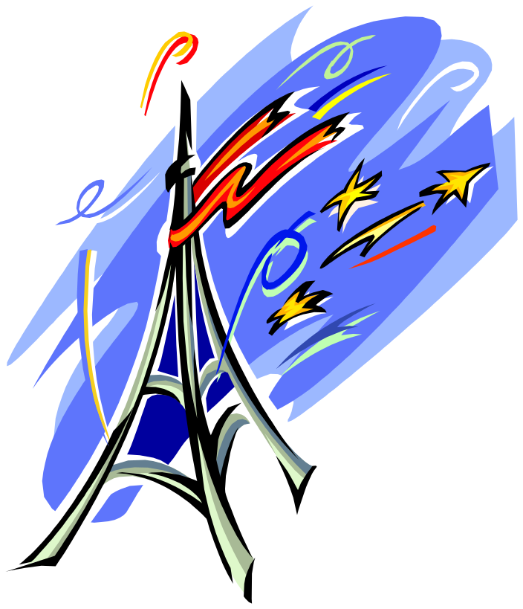
14 Jui
llet
Fête
Nationale

Slide 2

Le jour

Slide 3
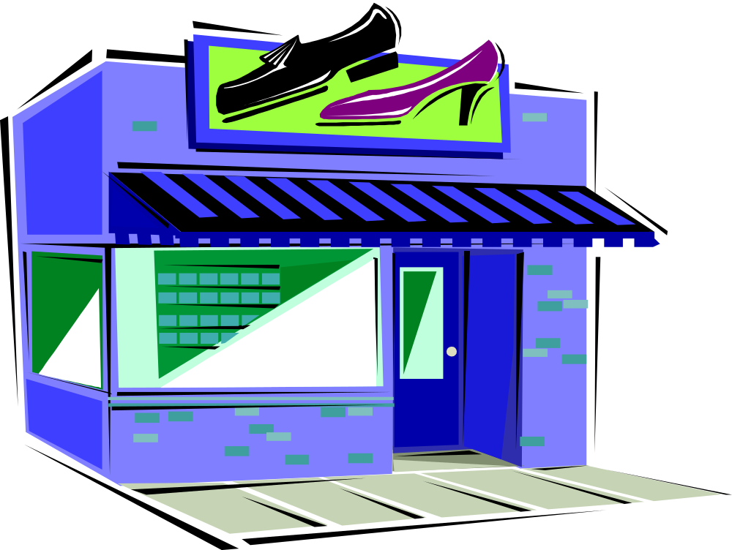
Fermé
Les magasins sont fermés

Slide 4

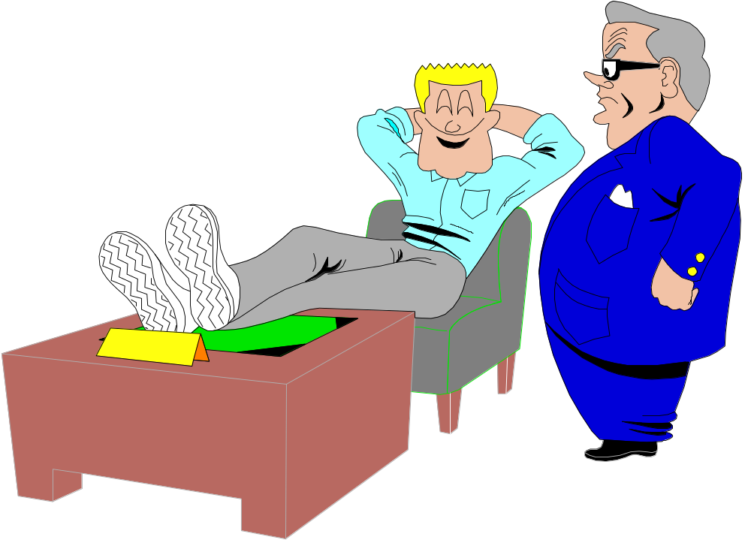
Je ne travaille pas!
Il ne travaille pas!

Slide 5
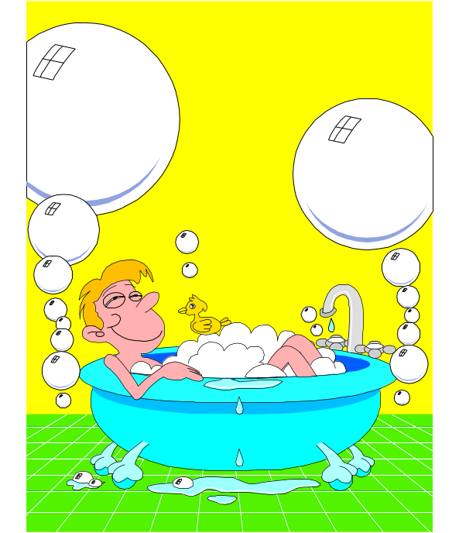
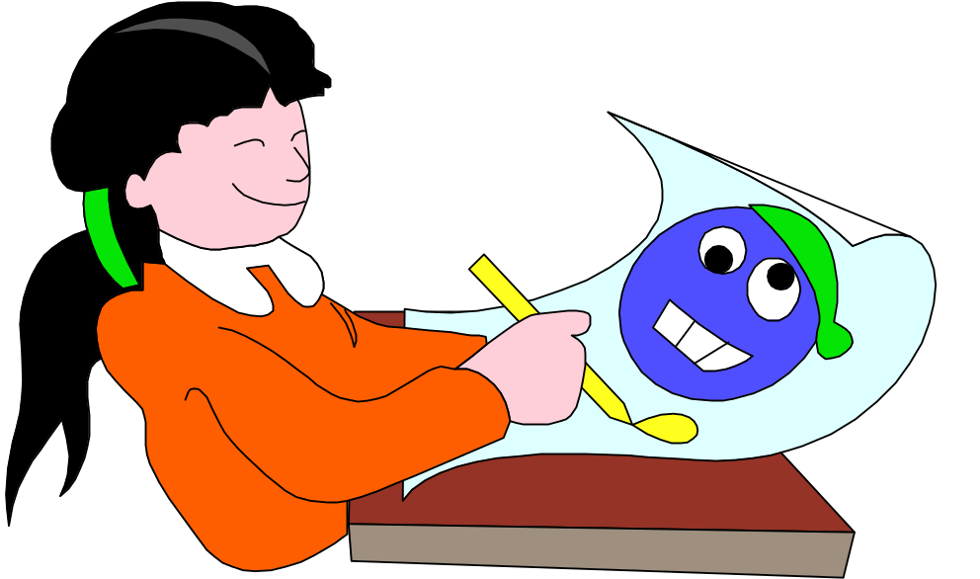
Nous restons à la maison

Slide 6
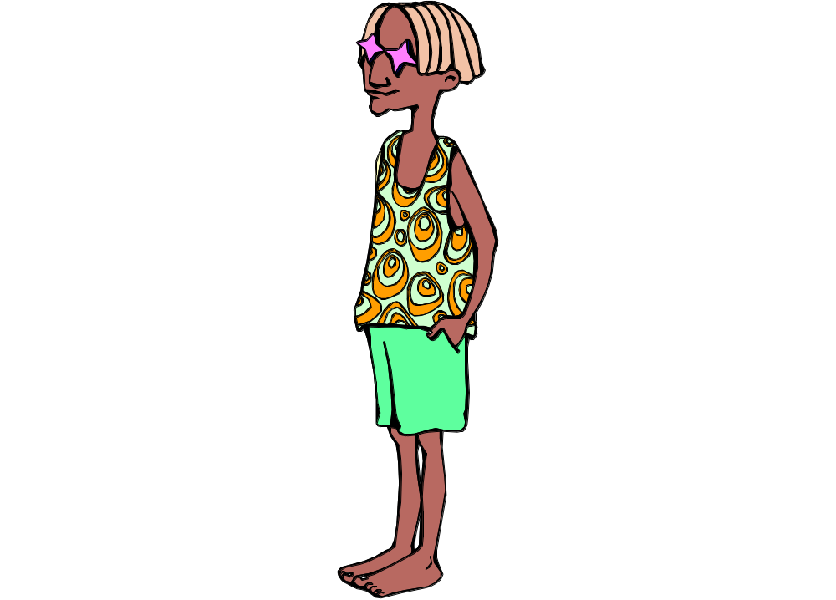
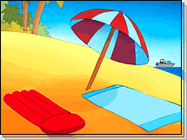
Je passe la journée à la plage

Slide 7
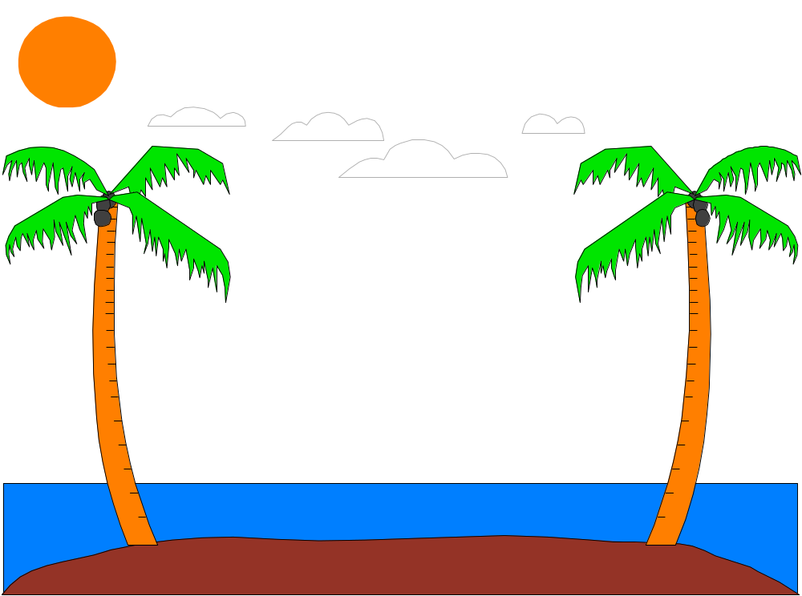
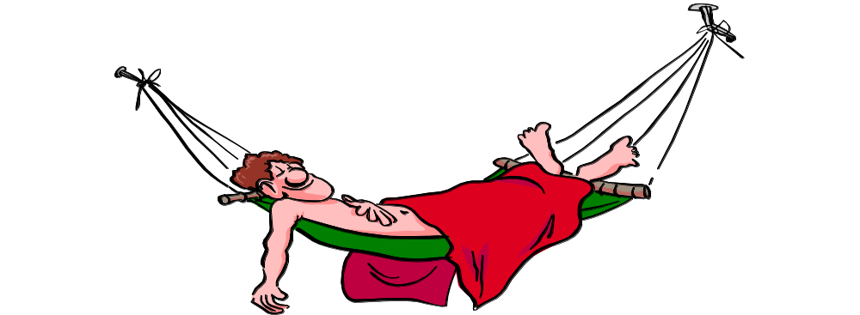
Je dors dans mon hamac

Slide 8
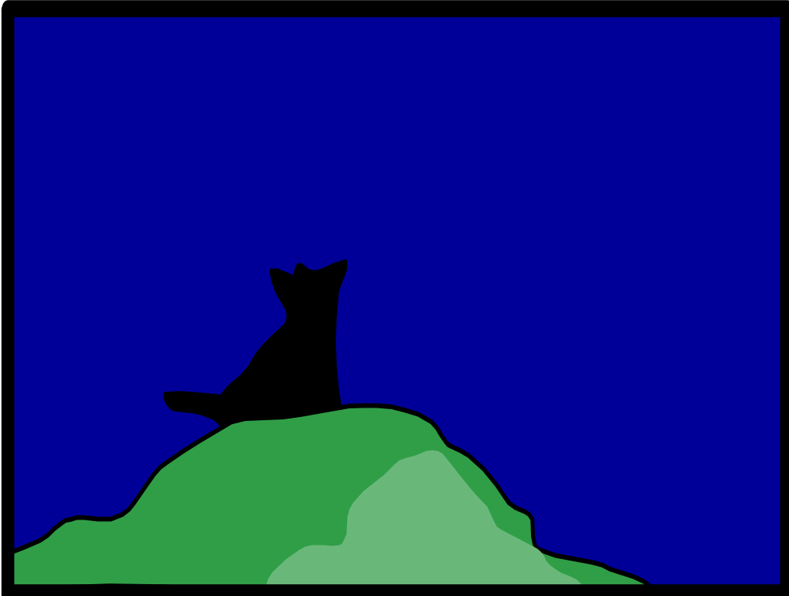
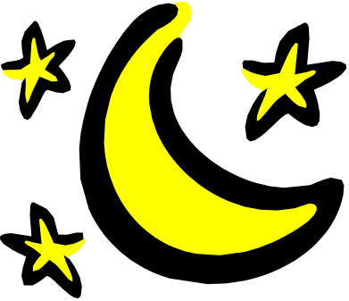
La nuit

Slide 9
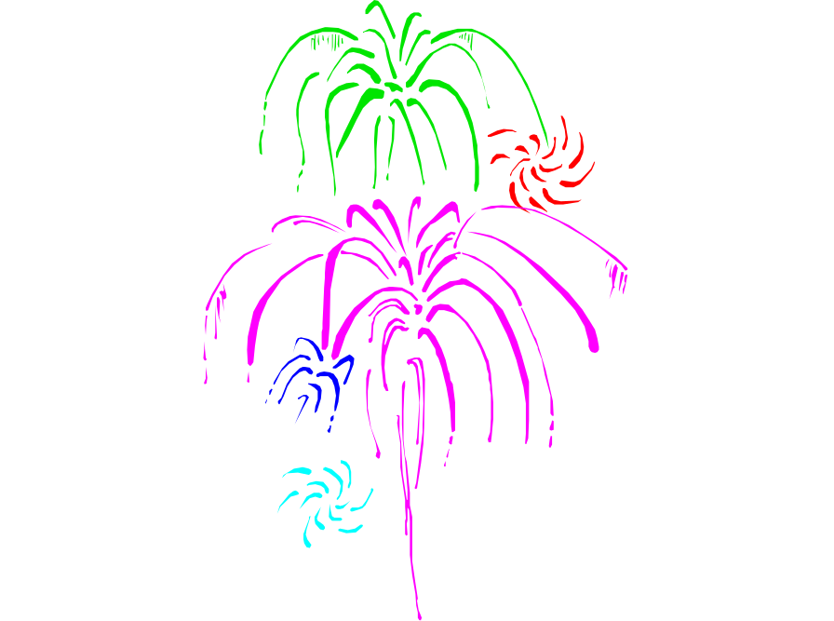
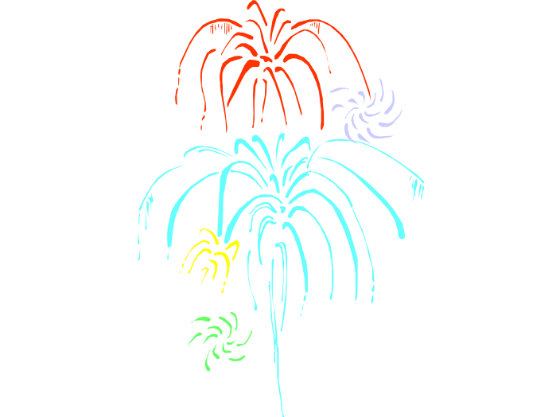
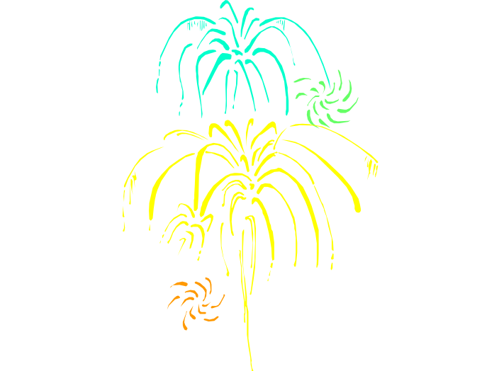

La nuit, il y a des feux d’artifice

Slide 10
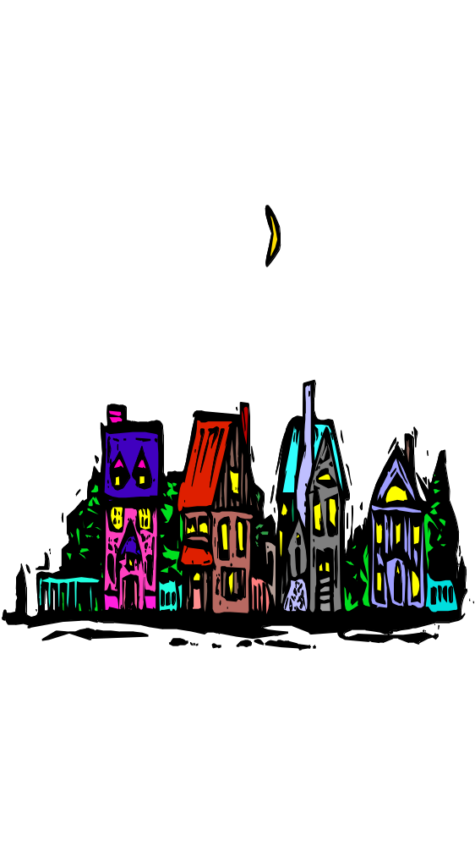

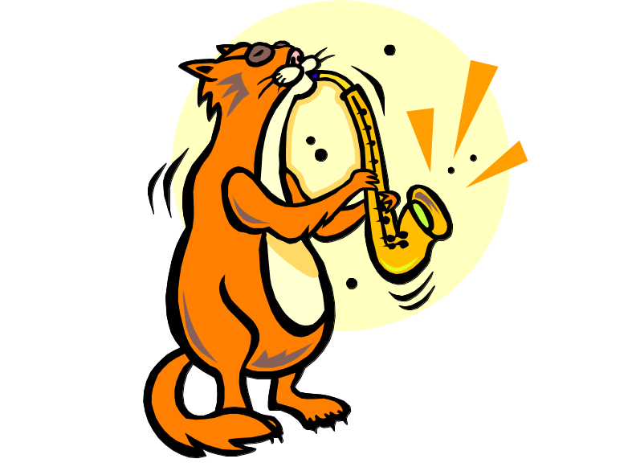
Dans les rues, il y a des fêtes

Slide 11
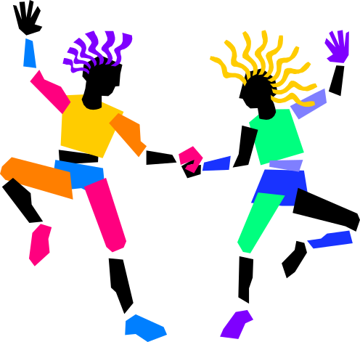
Nous dansons
toute la nuit

Slide 12
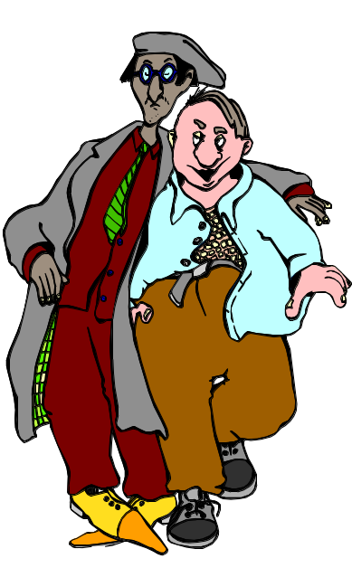

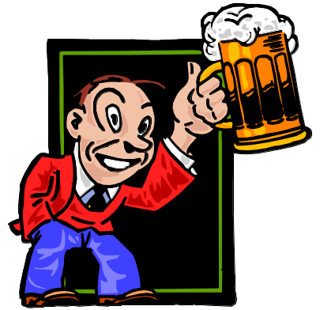
On boit...
Un peu
Beaucoup
Trop...

Slide 13



On se couche...
tard

Slide 14
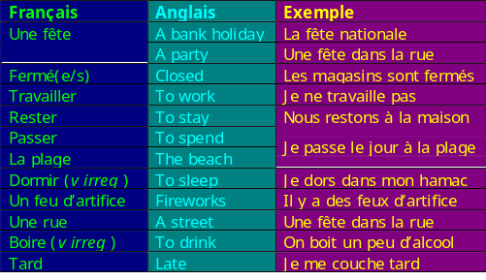

Vocabulaire

Slide 15
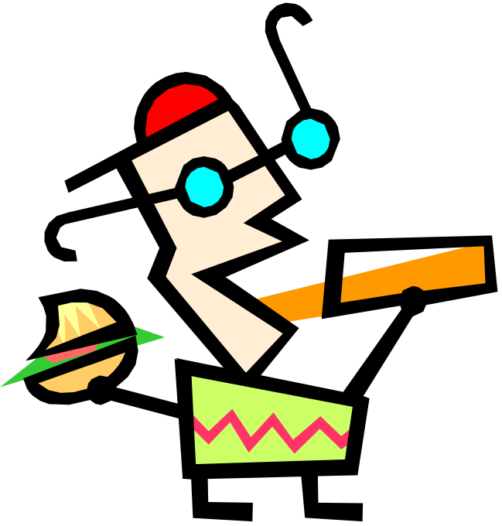


Je bois
Tu bois
Il boit
Elle boit
On boit
Nous buvons
Vous buvez
Ils boivent
Elles boivent
Boire
v irreg

Slide 16
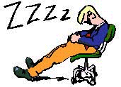
Je dors
Tu dors
Il dort
Elle dort
On dort
Nous dormons
Vous dormez
Ils dorment
Elles dorment
Dormir
v irreg

